Slide 1
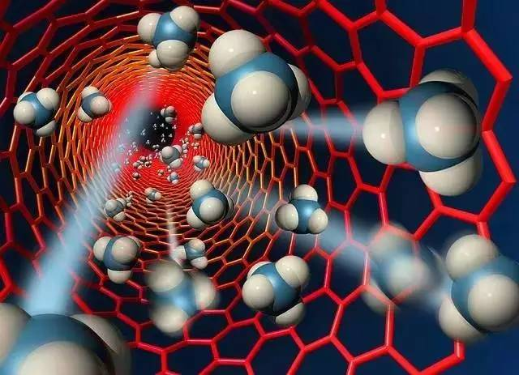
四川师范大学化学与材料科学学院
团队介绍
08
化学与生物传感分析研究团队
团队负责人 / 熊小莉 教授
联 系 方 式 / xiongxiaoli2000@163.com
办 公 地 址 /狮子山校区四教602
团队成员
黄科 教授级实验师；罗虹 副教授；江雪 高级实验师；邹志荣 副教授
余慧敏 高级实验师；杨庆 实验师；肖婷 博士；朱丽萍 博士
团队研究方向
基于光/电化学/生物传感新方法的开发及相关研究。
主要研究内容包括：
电化学生物传感分析
分子荧光光谱分析
小型化分析仪器的开发
原子及分子光谱生物传感分析
纳米功能材料的合成及应用研究

Slide 2
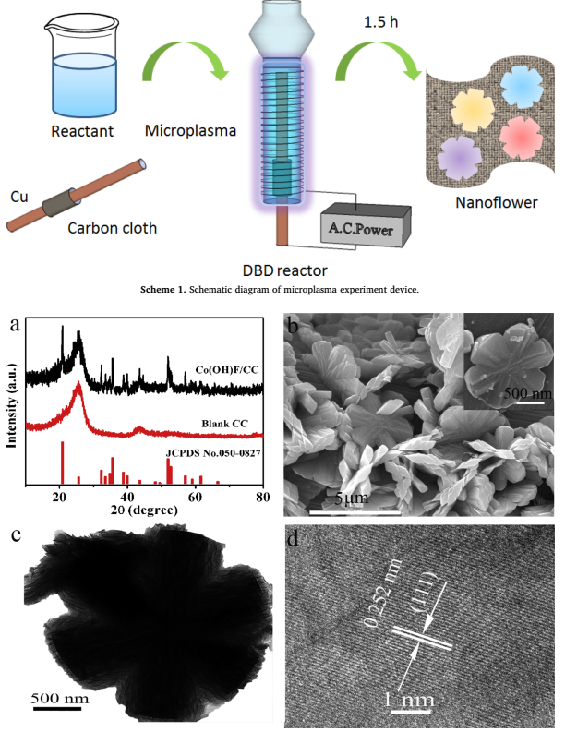
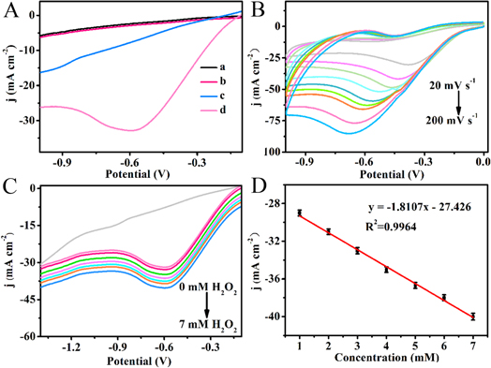
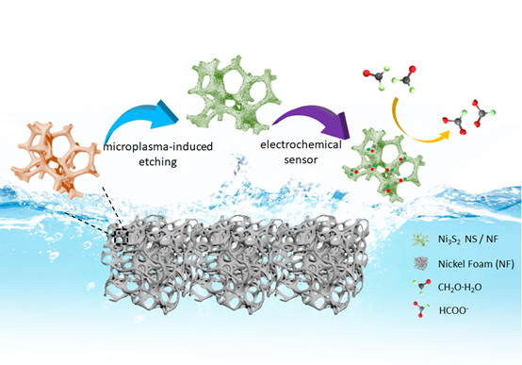
主要研究方向
电化学分析
（ I）新型电催化活性纳米材料的制备与性能研究
（ II）新型电化学生物传感新方法研究
（III) 纳米功能材料的合成及应用研究

Slide 3
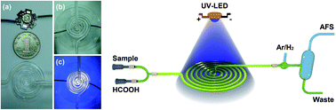
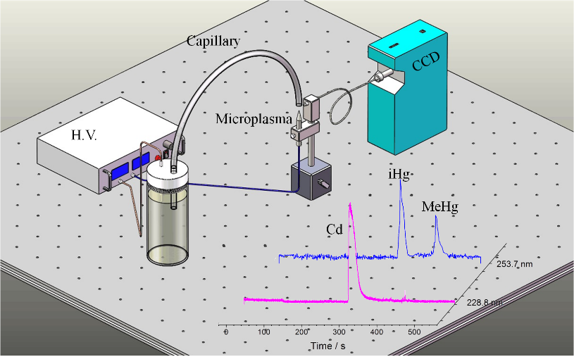
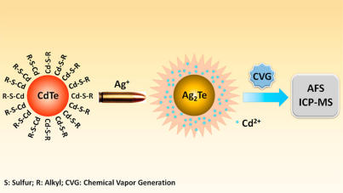
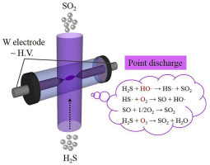
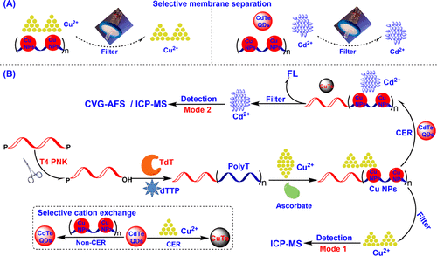
主要研究方向
光谱分析
（ I）小型化光谱仪器开发
（ II）原子光谱形态分析及生命分析新技术开发
（III) 基于纳米材料的可视化分析新方法开发

Slide 4
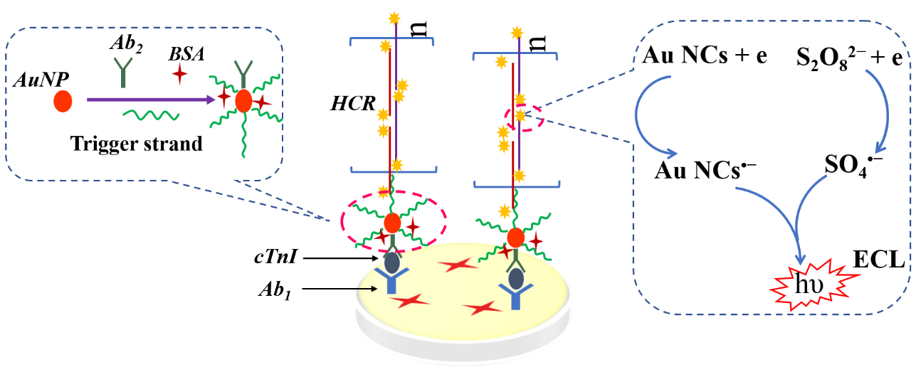
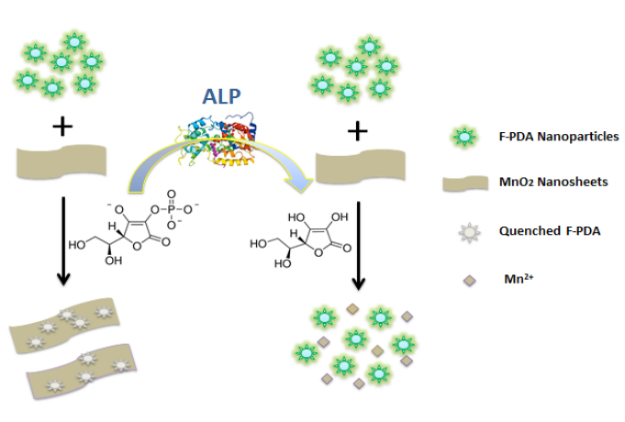
化学与生物传感分析
电化学/电化学发光生物传感
电化学发光免疫传感器
电化学发光核酸传感器
分子荧光光谱

Slide 5
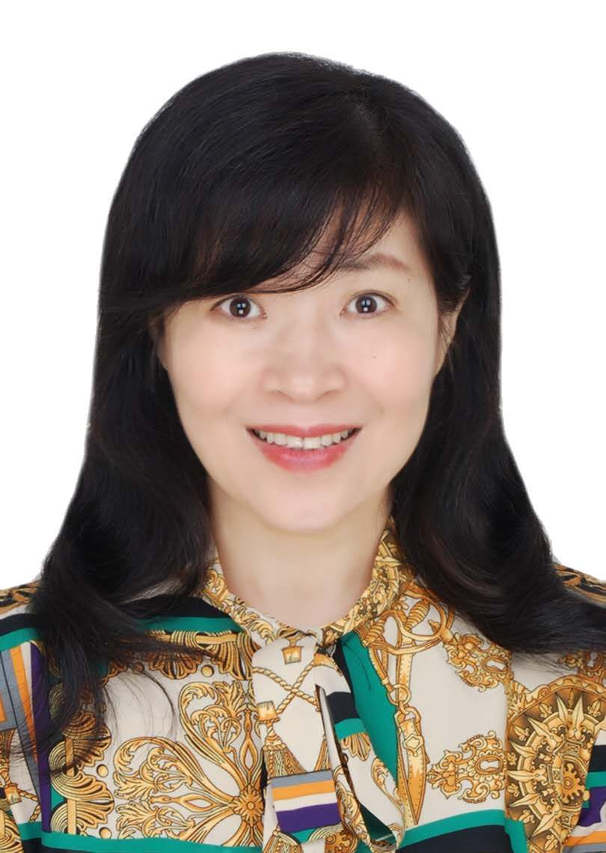
化学与生物传感分析 团队负责人
熊小莉
职务：教授，博士研究生导师
分析化学教研室主任
办公地址：狮子山校区四教602
电子邮箱： xiongxiaoli2000@163.com
个人简介
中国化学会会员，四川省分析测试学会光谱专委会委员。主要承担本科化学专业《仪器分析》《分析化学》《仪器分析实验》等相关理论和实验课程的教学工作。主研了多项国家自然科学基金、国家科技支撑计划项目，主持了多项四川省科技厅面上重点项目等省级科研课题。在Adv. Mater.、Nano. Res.、 Chem. Commun.、Sensor. Actuat.B-Chem.、 Nanoscale、 Electrochem. Commun.、 Electrochim. Acta.、 Food Chem.、 Anal. Chim. Acta、Analyst、Talanta、Microchem. J.等期刊发表SCI论文80余篇，ESI收录论文7篇，J. Electroanal. Chem等多本SCI期刊国际审稿人。目前主要研究方向为电化学生物传感新方法、新型电催化纳米材料的制备与应用研究。
研究及工作经历
2019/12-至今， 四川师范大学，化学与材料科学学院， 教授
2018/07-2019/06 电子科技大学访问学者
2011/07-2019/12 四川师范大学，化学与材料科学学院， 副教授
•2007/12-2011/06， 西南科技大学，材料科学与工程学院，副教授
•2002/09-2005/06 四川大学，应用化学专业，工学硕士学位
1997/03-2007/12， 西南科技大学，材料科学与工程学院，讲师
•1994/07-1997/02， 绵阳五洲电源厂，技术员
1990/09-1994/06 四川轻化工学院，工业分析专业，工学学士学位
代表论文
S. Y. Mou, T. W., Wu, J. F., Xie, et al., X .X., Xiong*.,B., Tang, X. P., Xu*, Adv. Mater. 2019, 31, 1903499.
S .Y. Mou, Y. H. Li, L. C. Yue, J. Liang*, Y. L. Luo*, et al.X. X., Xiong*., X. P., Xu*, Nano. Res. 2021,14, 2831–2836.
X.Tang., Y.Zhang., J.Y.Wu., et al., Z.R., Zou*, X. X., Xiong*. Food Chem., 2022, 393, 1333999.
Q. Y. Dong, C. S. Ling, S. Zhao, et al. Z. R. Zou*, X. X., Xiong*. Food Chem., 2023, 407, 135144.
J. Y. Wu, X.Tang, S. Zhao, Z. R.,Zou*, X. X., Xiong*,. Food Chem., 2023, 414, 135755.

Slide 6
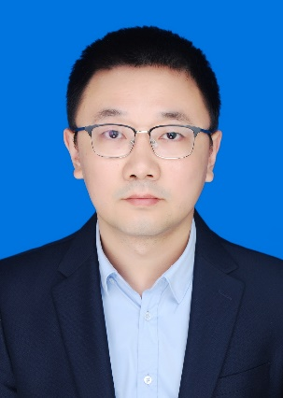
化学与生物传感分析 成员简介
黄科
职务：教授级实验师，硕士研究生导师
办公地址：狮子山校区四教103
电子邮箱：huangke@sicnu.edu.cn
个人简介
黄科，四川师范大学化学与材料科学学院教师，教授级高级实验师、硕士生导师。首届狮山杰出青年学者，四川省光谱分析专委会副主任委员，主持国家自然科学基金、四川省科技厅自然基金等多项科研项目。四川师范大学分析测试中心检验室主任，SCI期刊Atomic Spectroscopy编委，Anal Chem、Environ. Sci-Nano、Microchem. J、Anal Methods、J. Anal. At. Spectrom、J. Electroanal. Chem、Chin. Chem. Lett等多本SCI杂志国际审稿人。主要研究方向为光谱分析，近年在光谱/质谱分析新方法、新技术等方向开展研究工作。在原子光谱/质谱生物分析、疾病标志物即时分析等领域有着较为丰富的研究经验。发表SCI等论文70余篇，其中以第一作者或通信作者发表SCI论文50篇。教学方面主要从事研究生教学工作。
研究及工作经历
2006.9-2010.6 四川大学化学专业 学士学位
2010.9-2015.6 四川大学分析化学专业（硕博连读） 博士学位 （导师侯贤灯教授）
2015.7至今 四川师范大学化学与材料科学学院 专任教师
代表论文
Huang K.; Xu K. L.; Tang J.; Yang L.; Zhou J. R.; Hou X. D*.; Zheng C. B*.,Anal. Chem. 2015, 87 (13), 6584-6591.
Huang K.; Xu K. L.; Zhu W.; Yang L.; Hou X. D*.; Zheng C. B*. Anal. Chem. 2016, 88 (1), 789-795.
Wang, X.; Chen, X.; Zhou, R. H.; Hu, P. Y.; Huang, K.*; Chen, P. P*. Anal. Chem. 2021, 93 (8), 3889-3897.
Hu P.; Wang X.; Wang Z.; Dai R.; Deng W.; Yu H.; Huang K*., Trac-Trends in Anal. Chem. 2019, 119.
Wang Z.; Zhang J.; Yu Q.; Yang H.; Chen X.; Yuan X.; Huang K*.; Xiong X., Chem. Eng. J. 2021, 410, 128366.
Guo, Q.; Zhou, J.; Hu, K.; He, Y.; Huang, K*.; Chen, P. Sensors Actuators B: Chem. 2023, 374, 132841.

Slide 7
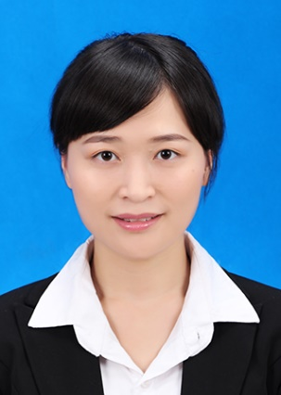
化学与生物传感分析 成员简介
江雪
职务：高级实验师，博士研究生导师
CCS会员、中国中药学会中药产品开发专业委员会委员
办公地址：四川师范大学狮子山校区四教103
电子邮箱： jiangxueedu@163.com
个人简介
江雪，理学博士，长期从事分析化学及传感相关研究，聚焦疾病标志物高灵敏、现场分析等科学问题，开发小型原子光谱仪和电化学生物传感方法，为微流控传感器、精准智能医疗分析及疾病诊治提供技术支撑。发表SCI学术论文30余篇，专利2项。累计被引用428余次，H-index=12。获得国家自然科学基金青年项目资助。参与本科生课程《大学化学实验》《测试与测量化学实验》《大学综合实验》及研究生课程《现代分析测试技术》等实验教学。
研究及工作经历
2007.09-2011.06 本科，四川大学，化学学院，专业：化学
2011.09-2016.06 博士，四川大学，化学学院，专业：分析化学（导师：侯贤灯教授）
2020.12-2022.12 博士后，清华大学，化学系（导师：梁琼麟教授）
2016.07-至 今 四川师范大学，化学与材料科学学院
代表论文
Jiang, X.; Lin, Z.; Zeng, X.; He, J.; Xu, F.; Deng, P.; Jia, J.; Jiang, X.; Hou, X*.; Long, Z*. et al. Chemical Communications 2019, 55 (81), 12192-12195.
He J.; Jiang X.; Xu F.; Chen* H.; Hou* X., et al. Angewandte Chemie International Edition 2021. https://doi.org/10.1002/anie.202102051.
Wang, Q.; Chen, Y.; Jiang, X*.; Xiong, X*. et al. Sensors and Actuators B-Chemical 2020, 304.
Wang, Q.; Wang, Z.; Dong, Q.; Yu, R.; Zhu, H.; Zou, Z.; Yu, H.; Huang, K.; Jiang, X*.; Xiong, X*. et al. Microchemical Journal 2020, 158.
Zhou J, Zhao L, Wang Q, Jiang, X*.; Xiong, X*et al. Chinese Chemical Letters, 2022, 33(6): 3035-3038.
Zhou J, Xia Y, Zou Z, Jiang, X*.; Xiong, X.*, et al. Analytica Chimica Acta, 2023, 1237: 340631.

Slide 8
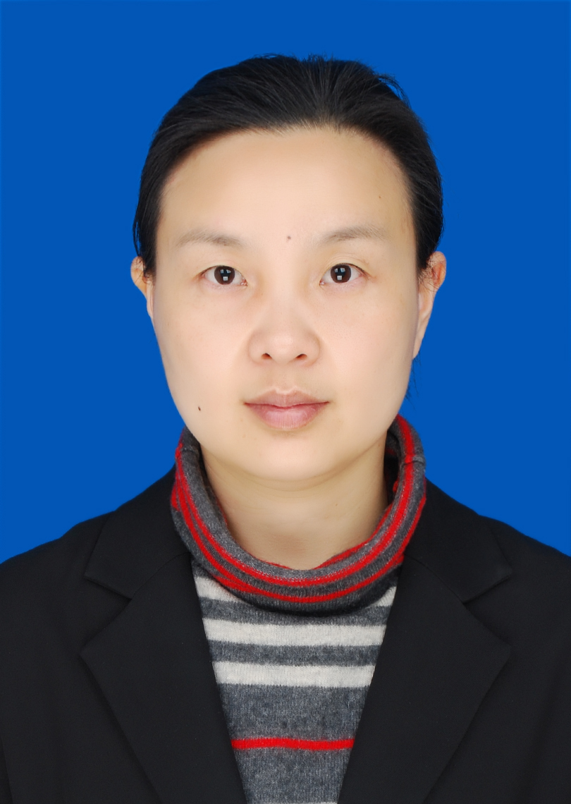
化学与生物传感分析 成员简介
罗虹
职务：副教授
办公地址：四川师范大学狮子山校区第四教学楼605
电子邮箱：lhsicnu@163.com
个人简介
参与《分析化学》、《仪器分析》理论课以及相关实验课程的教学工作。主要研究方向：光谱分析、仪器装置小型化。
研究及工作经历
1997.09-2001.07：本科 四川大学 化学学院
2001.09-2004.06：硕士 四川大学 化学学院
2011.09-2017.06：博士 四川大学 建筑与环境学院
2004.07-至今：四川师范大学 化学与材料科学学院
代表论文
Z. P. Wang, X. Wang, Q. Wang, X. L. Xiong, H. Luo* , K. Huang* ,Microchem. J. 2019,149,104052.
X. Yuan, S. J. Chen, S. Li, Q. Y. Liu, M. Q. Kou, T. Xu, H. Luo,* K. Huang *, M. Zhang, Anal. Methods, 2019,11,980-988.
H. Luo，X. Y. Wang，R. Dai，Y. Liu，X. Jiang，X. L. Xiong，K. Huang*，Microchem. J. 2017,133,518-523.
H. Luo, X. D. Hou, Z. Long*, Chinese J． Anal． Chem． 2015,43(9),1291-1295.
S. Zhang, H. Luo, M. T. Peng, Y. F. Tian, X. D. Hou, X. M. Jiang*, C. B. Zheng*, Anal. Chem. 2015,87,10712-10718.

Slide 9
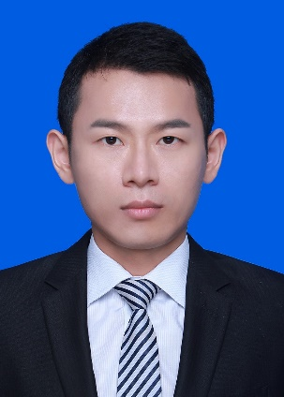
化学与生物传感分析 成员简介
邹志荣
职务：副教授，硕士研究生导师
中国化学会会员、中国科普作家协会会员
办公地址：狮子山校区四教605
电子邮箱： zouzhirong@sicnu.edu.cn
个人简介
邹志荣，理学博士，主要承担本科《仪器分析》《无机及分析化学》《基础化学实验》等相关理论和实验课程的教学工作。主要从事原子光谱进样方式改进、仪器装置小型化、基于纳米材料的光化学蒸气发生等研究，Microchemical Journal杂志独立审稿人。近年来，已在 TrAC-Trends. Anal. Chem、Trends. Environ. Anal. Chem、Anal. Chim. Acta、Chem. Commun、J. Anal. Atom. Spectrom、Microchem. J. 等学术期刊发表SCI 论文 30余 篇，其中第一或通讯作者20余篇，主持国家级、省级各级各类科研项目10余项。
研究及工作经历
2009.9-2013.6 四川大学应用化学专业 学士学位
2013.9-2018.6 四川大学分析化学专业（硕博连读） 博士学位
2018.7至今 四川师范大学化学与材料科学学院 专任教师
代表论文
Zhirong Zou*, Xinyi Jiang, Lanlan Li, Qiuyun Yao, Hong Luo, Ke Huang*. Trends. Environ. Anal. Chem., 2020, 27, e00094.
Zhirong Zou, Jing Hu, Fujian Xu, Xiandeng Hou*, Xiaoming Jiang*. Trends. Anal. Chem., 2019, 114, 242-250.
Zhirong Zou, Yujia Deng, Jing Hu, Xiaoming Jiang*, Xiandeng Hou*. Anal. Chim. Acta., 2018, 1019, 25-37.
Shuang Ye, Lanlan Li, Yue Ou, Weijia Li, Shu Zhang, Ke Huang, Hong Luo, Zhirong Zou*, Xiaoli Xiong*. Anal. Chim. Acta., 2022, 1192, 339366.
Lanlan Li, Chenxi Jiang, Jing Xiao, Hong Luo, Shu Zhang, Zhirong Zou*, Ke Huang*. Spectrochim. Acta Part B., 2023, 199, 106579.
Jing Xiao, Chenxi Jiang, Lanlan Li, Shuang Ye, Shu Zhang, Xiaoli Xiong, Zhirong Zou*, Zhengwen Huang*. Microchem. J., 2023, 186, 108298.

Slide 10
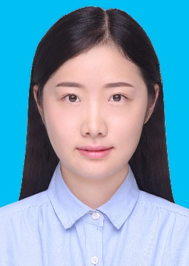
化学与生物传感分析 成员简介
余慧敏
职务：高级实验师
办公地址：狮子山校区四教103
电子邮箱： yuhuimin208@163.com
个人简介
主要研究方向为光谱分析，近年来多集中于样品前处理方法和有毒有害物质（重金属/小分子气体）检测新方法的研究。1.有毒有害气体原子光谱仪检测新方法的研究；2.低温放电等离子体技术和高级氧化技术在分析物引入中的应用；3.复杂样品前处理方法的研究；4.化学蒸气发生方法在分析环境样品中有毒有害物质方面的新应用。
研究及工作经历
2009.09 - 2013.06：本科 四川大学 化学学院
2013.09 - 2018.06：硕博连读 四川大学 化学学院（导师：侯贤灯教授）
2018.07 - 至 今：四川师范大学 化学与材料科学学院
代表论文
Yu, H. M., Hu, J., Jiang, X. M., Hou, X. D., Tian, Y. F.*. Anal. Chim. Acta, 2018, 1042: 79-85.
Hu, P. Y., Wang, X., Wang, Z. P., Dai, R., Deng, W. Q., Yu, H. M.*, Huang K.*. Trac-Trend Anal. Chem., 2019, 119: 115617.
Yu, H. M., Zheng, C. B., Jiang, X. M., Wu, X., Hou, X. D*. J. Anal. Atom. Spectrom., 2018, 33(2): 161-167.
Yu, H. M., Ai, X., Xu, K. L.*, Zheng, C. B., Hou, X. D. Analyst, 2016, 141(4): 1512-1518.
Yu, H. M., Du, H., Wu, L., Li, R. L., Sun, Q., Hou, X. D*. Microchem. J., 2018, 141: 176-180.

Slide 11
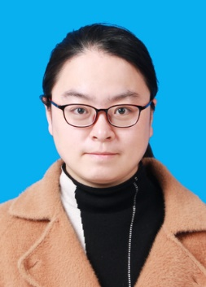
职务：实验师
办公地址：四川师范大学狮子山校区四教103
电子邮箱：qingyang@sicnu.edu.cn
化学与生物传感分析 成员简介
杨庆
个人简介
杨庆，女，1986年8月生，2012年硕士毕业于兰州大学，自2018年于四川大学化学学院攻读博士学位（导师：侯贤灯教授）。2013年7月就职于四川师范大学化学与材料科学学院实验中心，主要研究方向为原子光谱新型进样方式、纳米材料的合成及其在分析检测中的应用。
研究及工作经历
2005.09-2009.06 本科，兰州大学，化学工程与工艺
2009.09-2012.06 硕士，兰州大学，分析化学
2018.09-至今 四川大学化学学院，分析化学专业攻读博士
2013.07-至今 实验教师，四川师范大学，化学与材料科学学院
代表论文
Qing Yang, Hanjiao Chen, Jing Hu,* Ke Huang, and Xiandeng Hou*. Analytical Chemistry. 2022, 94 (2), 593–599.

Slide 12
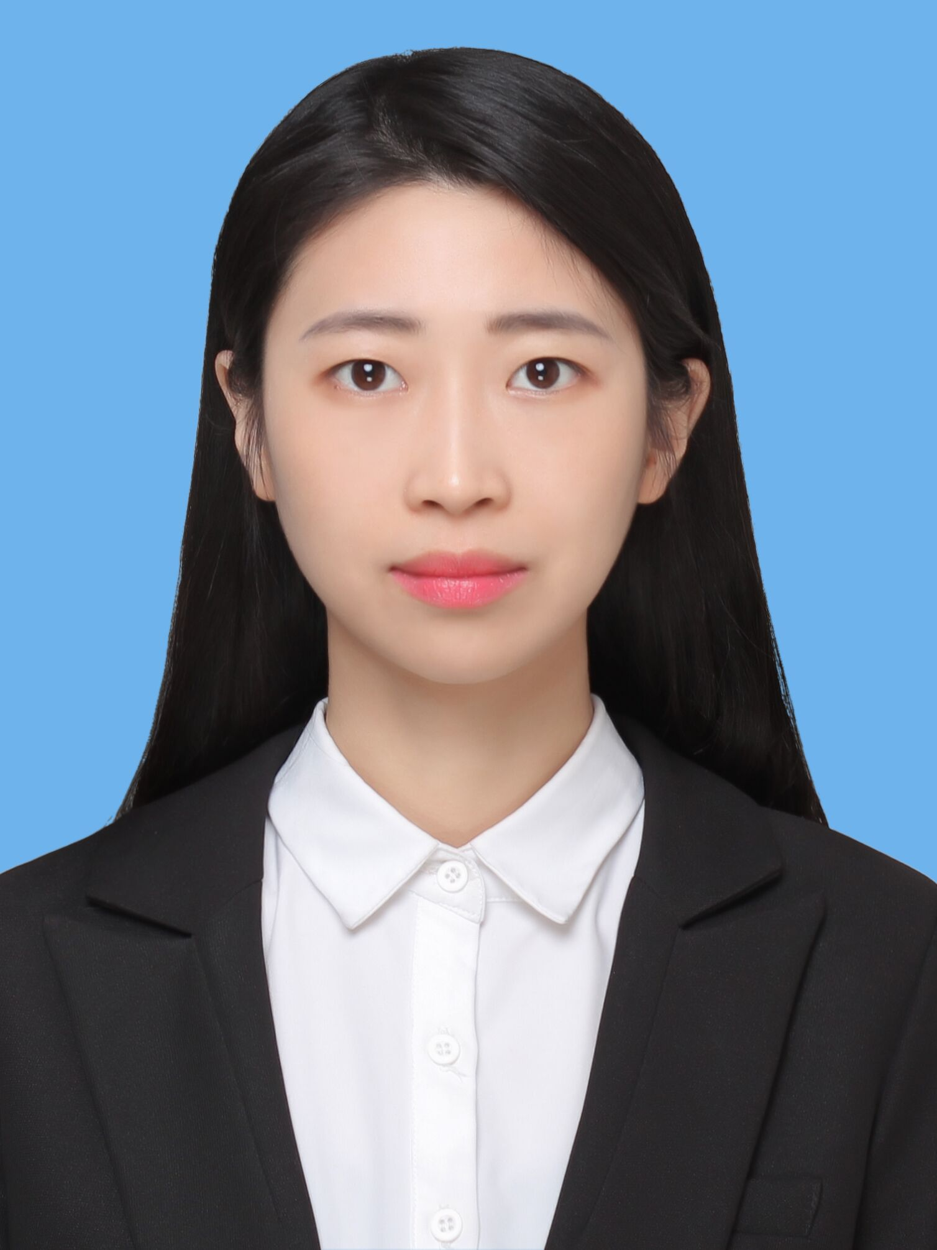
化学与生物传感分析 成员简介
肖婷
职务：实验师
办公地址：四川师范大学狮子山校区化学楼202
电子邮箱：451239986@qq.com
个人简介
肖婷，女，1992年8月生，2015年本科毕业于海南大学，2020年博士毕业于中国科学院长春应用化学研究所电分析国家重点实验室（导师：杨秀荣院士）。2021年3月就职于四川师范大学化学与材料科学学院实验中心，主要研究方向为新型纳米材料的制备、光学和电化学传感器的构建及其在无机离子、生物分子检测中的应用。
研究及工作经历
2011.09-2015.06 本科，海南大学，化学工程与工艺
2015.09-2020.11 硕博连读，中国科学技术大学（长春应化所），分析化学
2021.03至今 实验教师，四川师范大学，化学与材料科学学院
代表论文
Ting Xiao, Jian Sun, Jiahui Zhao, Shuang Wang, Guoyong Liu, and Xiurong Yang*. ACS Applied Materials & Interfaces 10(7) (2018) 6560-6569.
Ting Xiao, Jianshe Huang, Dewen Wang, Tian Meng, Xiurong Yang*. Talanta 206 (2020) 120210.
Ting Xiao, Shuang Wang, Mengxia Yan, Jianshe Huang*, and Xiurong Yang*. Talanta 221 (2021) 121362.

Slide 13
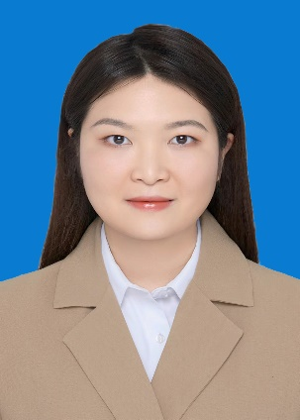
职务：助理研究员，硕士研究生导师
办公地址：狮子山校区四教602
电子邮箱：zhulp@sicnu.edu.cn
化学与生物传感分析 成员简介
朱丽萍
个人简介
主要承担本科课程《现代分析技术》的教学工作。主要研究方向为电化学发光和电化学生物传感器的构建及其在疾病相关生物标志物检测中的应用、多功能DNA分子逻辑器件的构筑。
研究及工作经历
2011.09-2015.06 华北电力大学应用化学专业 学士学位
2015.07-2016.07 华润电力（六枝）有限公司 化验员
2017.09-2022.06 中国科学技术大学分析化学（硕博连读） 博士学位（导师：杨秀荣院士）
2022.07至今 四川师范大学化学与材料科学学院 助理研究员
代表论文
Liping Zhu, Mengqian Zhang, Jing Ye, Mengxia Yan, Qiuju Zhu, Jianshe Huang*, and Xiurong Yang*. Analytical Chemistry, 2020, 92, 8614-8622.
Liping Zhu, Jing Ye, Mengxia Yan, Linying Yu, Yao Peng, Jianshe Huang*, and Xiurong Yang*. Analytical Chemistry, 2021, 93, 2644-2651.
Liping Zhu, Linying Yu, Jing Ye, Mengxia Yan, Yao Peng, Jianshe Huang*, and Xiurong Yang.* Biosensors and Bioelectronics, 2021, 178, 113022.
Liping Zhu, Linying Yu, and Xiurong Yang*. ACS Applied Materials & Interfaces, 2021, 13, 42250-42257.
Liping Zhu, Linying Yu, Tian Meng, Yao Peng, and Xiurong Yang*. Small, 2021, 17, 2102881.
Liping Zhu, Linying Yu, Xiurong Yang*. Analytical Chemistry, 2022, 94, 17279-17286.

